Slide 1


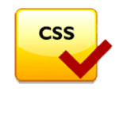
CSS kroz php

Slide 2

- informacije u formama teksta, slika, zvuka, itd. se prenose preko Interneta
- pristup Internetu počinje kompjuterom koji je povezan sa telefonskom linijom pomocu MODEMA
- datoteke se prenose nakon što se pretvore u signale koji mogu da putuju putem telefonsk žice
signali se salju u telefonske linije putem modema
telefonske linije vode do Internet Service Provider-a
kompjuter razlaže nasu porku u više dijelova (kao male pakete)
Svaki paket je obilježen svojom destinacijom i šlaje se kroz seriju kompjutera koje zovemo RUTERIMA
Ruteri biraju najbolji put kojim paket šalju na destinaciju i svi stižu na isto mjesto i slažu se u cjelovitu poruku

Slide 3


Internet pruža veliki broj usluga, a najpoznatija je WWW (World Wide Web)
World Wide Web je danas najpoznatiji mehanizam za prezentaciju informacija u elektronskom obliku bez dodatnog softvera koji bi morali instalirati na svojm računaru.
Kreiranje web stranica moguće je ostvariti savladavanjem HTML/XHTML naredbi.
HTML (Hyper Text Markup Language) je jezik za označavnje pomoću kojeg se ostvaruje kreiranje web stranica, struktuiranje tekstova i objekata na web stranicama.

Slide 4
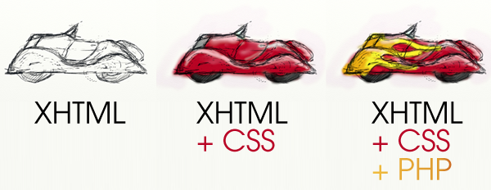
CSS je zapravo stilski računarski jezik koji definiše stilove (izgled) svih HTML/XHTML elemenata. Odvojeno se kreira sadržaj i dizajn stranice.
PHP (Hypertext Pretprocessor) je open-source server-side skriptni jezik za web development (kreiranje web stranica) i možemo ga ugraditi u HTML kod. Pomoću njega s nevjerojatnom lahkoćom može stvoriti opširna web aplikacija s velikim količinama podataka.
Korisnik dobiva nove stranice prilagođene onome što želi da vidi. Sve se to odvija u realnom vremenu.

Slide 5

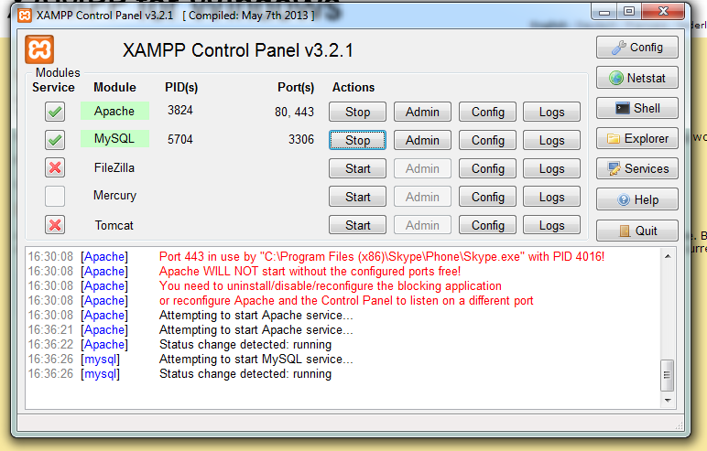
Početak rada sa PHP-om
Svoj razvoj PHP počinje u rukama programera Rasmusa Lerdorfa koji je i danas glavna osoba zadužena za njegov razvoj.
Prije pisanja i testiranja svojih PHP skripti potreban nam je server.
Iz ovog razloga koristit ćemo se softverom kao što je Xampp.

Slide 6
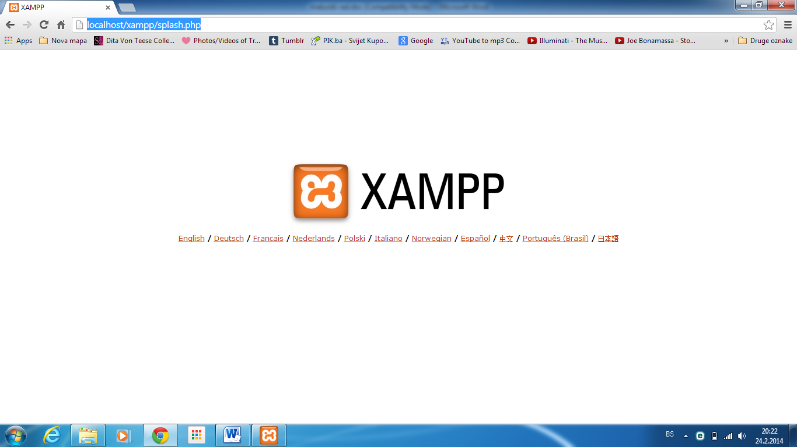
Početak rada sa PHP-om
Nakon ovoga otišli smo na pretraživač i otvorili smo sljedeći link: http://localhost.

Slide 7
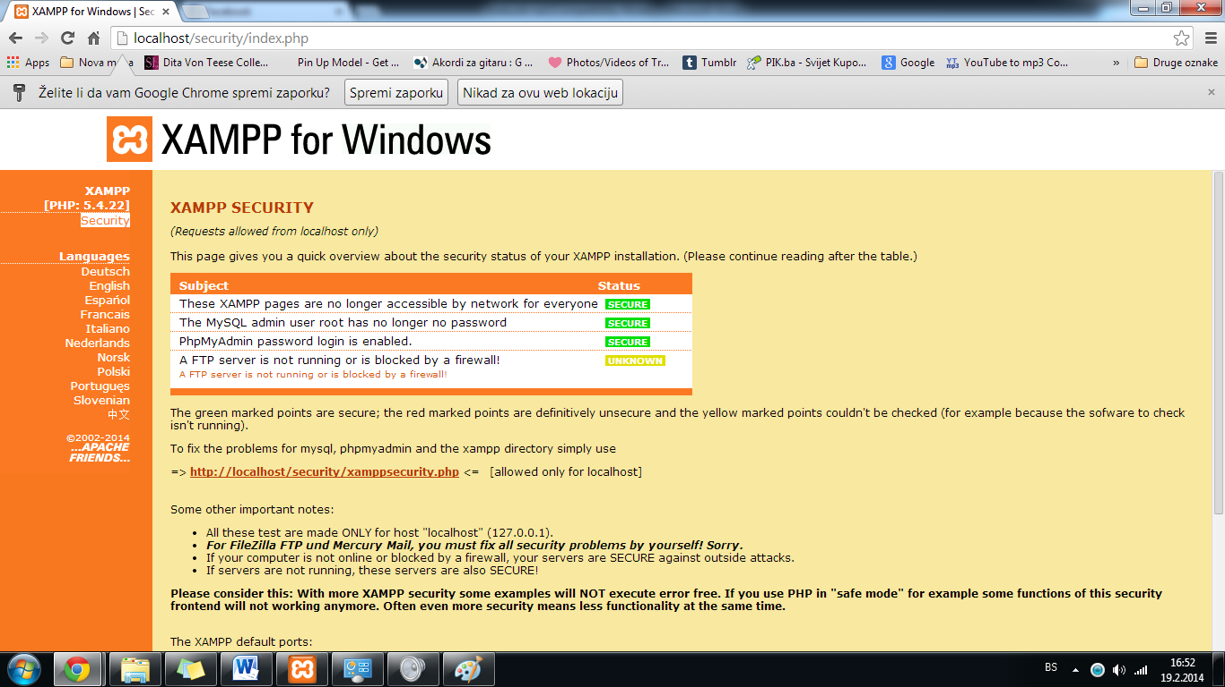
Početak rada sa PHP-om
Podesili smo sigurnost i time ograničili pristup našim skriptama. Ove lozinke moramo zapamtiti jer ćemo ih koristiti u daljem razvoju našeg sajta.

Slide 8
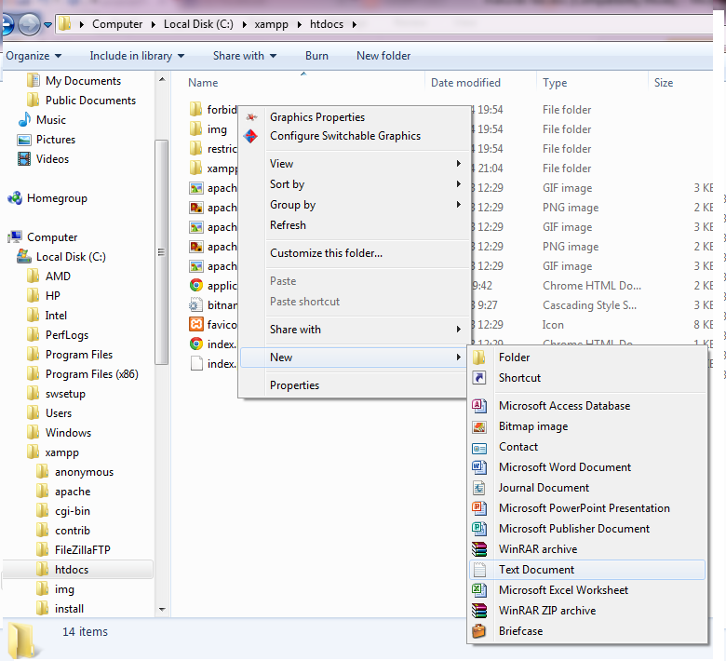
Sintaksa PHP-a
Kako bi smo pisali PHP skript potreban nam je neki editor teksta. PHP datoteke su mješavine HTML i PHP koda. Postoje različiti editori za različite operativne sisteme. Za Windows okruženje to su Notepad i Wordpad.
Podrazumjevana ekstenzija za PHP datoteke je .php, npr. prviskript.php

Slide 9
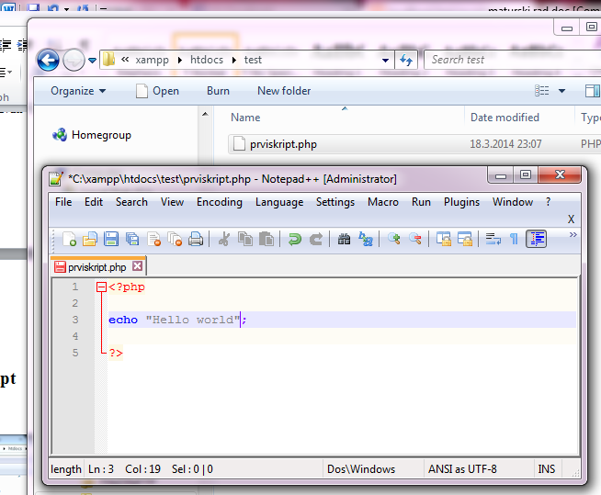
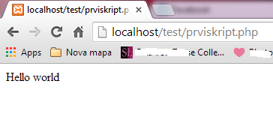
PHP je dio koda koji se nalazi između oznaka <?php i ?> koje nazivamo tagovima i unutar ovih oznaka se nalazi se PHP kod koji se sastoji od PHP iskaza i završavaju sa (;).

Slide 10
Varijable
U varijablu pohranjujemo podatke kako bi ih mogli kasnije korisit i njima manipulirati tokom programiranja.
Jedna varijabla u PHP izgleda ovoako:
$masa = 10;
Ono što možemo primjetiti jeste da na početku varijable imamo “$” znak
Bitno je reći da varijable ne mogu početi sa brojkom i ne možemo imati razmak imeđu rijeći unutar varijable.
Operatori nam služe prilikom vršenja različitih operacija nad varijablama. Imamo više vrsta operatora: artimetičke, logičke, operatore pridruživanja, upoređivanja, uvećavanja i smanjivanja.

Slide 11
Aritmetički operatori
Operatori pridruživanja
Primjer | Ime | Rezultat
$a + $b | Sabiranje | Zbroj od $a i $b
$a - $b | Oduzimanje | Razlika od $a i $b
$a * $b | Množenje | Produkt od $a i $b
$a / $b | Dijeljenje | Kvocijent od $a i $b
$a % $b | Modul | Ostatak dijeljenja od $a i $b
<?php
$int_var=5;
$int_var+=5; // sada je vrijednost varijable 10
?>
- isto kao da smo napisali
<?php
$int_var=$int_var+5; // opet je vrijednost varijable 10
$int_var*=5; // vrijednost varijable je 50
$int_var/=10 // vrijednost je 5
//možete se igrati malo složenijim izrazima poput
$a = ($b = 4) + 5; // rezultat je 9
?>

Slide 12
Logički operatori
$a and $b | I | True ako su oboje $a i $b true
$a or $b | Ili | True ako je $a true ili ako je $b true
$a xor $b | Xor | ako je $a true ili ako je $b true, ali ne i ako su oba true
! $a | Ne | True ako je $a false i obrnuto
$a && $b | I | True ako su oboje $a i $b true
$a || $b | Ili | True ako je $a true ili ako je $b true
Operatori uvećavanja i smanjivanja
Primjer | Ime | Efekt
++$a | Preduvećavanje | Uveća $a za jedan, i onda vrati $a
$a++ | Naknadno uvećanje | Vrati $a, i onda ga uveća za jedan
--$a | Predsmanjenje | Umanji $a za jedan, i onda vrati $a
$a-- | Naknadno smanjenje | Vrati $a, i onda ga umanji za jedan

Slide 13
Operatori upoređivanja
Primjer | Ime | Rezultat
$a == $b | Jednako | True ako je $a jednako $b
$a === $b | Identično | True ako je $a jednako $b, i ako su istog tipa
$a != $b | Nije jednako | True ako $a nije jednako $b
$a !== $b | Nije identično | True ako $a nije jednako $b, i ako nisu istog tipa
$a < $b | Manje | True ako je $a izričito manje od $b
$a > $b | Veće | True ako je $a izričito veće od $b
$a <= $b | Manje jednako | True ako je $a manje ili jednako $b
$a >= $b | Veće jednako | True ako je $a veće ili jednako $b

Slide 14
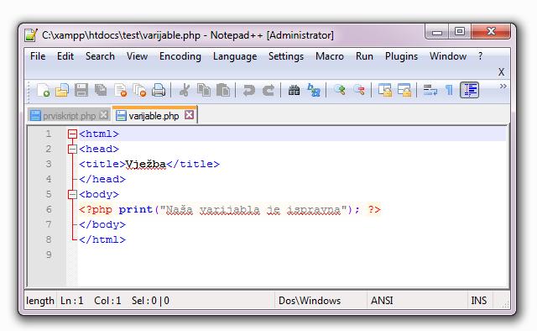
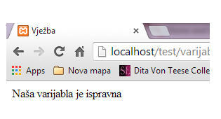
Stavljanje teksta u varijable izgleda ovako:
$text1 = "Dobar dan";

Slide 15
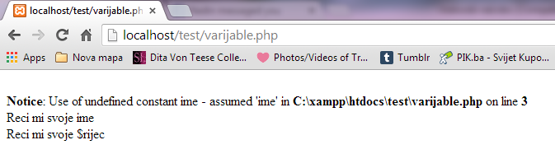
Ubacivanje varijabli u nizove karaktera možemo učiniti na više načina. Moramo razlikovati dvostruke i jednsotruke navodne znake.
<?php
$rijec = ime;
echo "Reci mi svoje $rijec";
echo 'Reci mi svoje $rijec';
?>
<?php
$rijec = "ime";
echo 'Reci mi svoje ' . $rijec . '<br>';
?>

Slide 16
Komentari
PHP podržava više tipova komentara. Koristimo ih kako bi nas kod bio citkiji i bolje organizovan.
<?php
/* Ovo je komentar
koje se proteže kroz
čak tri reda */
echo "gornji tekst se nece izvrsavati";
# ovo je isto komentar
?>

Slide 17
Kontrolne strukture
Pomoću kontrolnih struktura određujemo tok skripti, odlučujemo i računamo. One su zadužene za logiku aplikacija.
If-else naredba dvostrukog grananja
If – elseif – else naredba višestrukog grananja
Switch naredba višestrukog grananja
While petlja
Do – while petlja
For petlja

Slide 18
If-else naredba dvostrukog grananja
If. - else je najčešće korištena kontrolna struktura. Njoj dajemo logički izraz koji se provjerava i ovisno o njegovom ishodu koji može biti true ili false izvršava se blok n
<?php
If ( uvjet ) {
// naredbe koje se izvršavaju ukoliko je uvjet == true(tačan)
} else {
// naredbe koje se izvršavaju ukoliko je uvjet == false(netačan)
}
?>

Slide 19
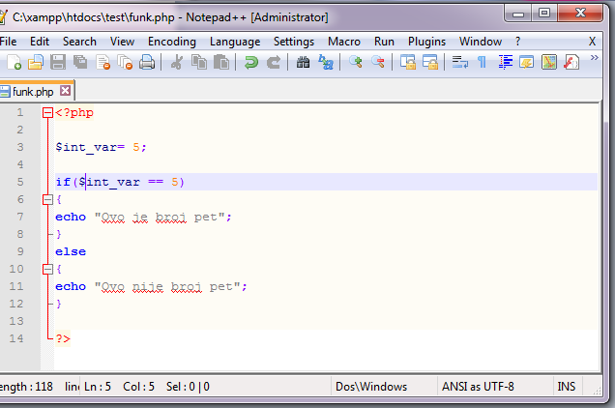
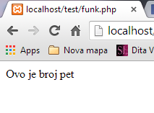

Slide 20
If – elseif – else naredba višestrukog grananja
Umjesto else ključne riječi može se koristiti i elseif ključna riječ. Ona se izvršava ako je uvjet u if-u rezultirao false. Ona također ispituje logički izraz.
<?php
If ( uvjet ) {
// naredbe koje se izvršavaju ako je uvjet == true
} elseif ( uvjet2 ) {
// naredbe koje se izvršavaju ako je uvjet == false
// i uvjet2==true
} elseif ( uvjet3 ) {
// naredbe koje se izvršavaju ako je uvjet == false
// i uvjet2 == false i uvjet3 == true
} else {
// naredbe koje se izvršavaju ako su svi uvjeti == //false
}
?>

Slide 21
Switch naredba višestrukog grananja
Switch uzima za argument nekakav izraz i onda gleda da li je on jednak jednom od zadanih slučaja. Ukoliko nije jednak niti jednom od njih, izvršava default akciju ili ne izvršava ništa. Switch je idealan alat za izradu višenamjenskih stranica.
case < slučaj3 >:
// naredbe koje se izvršavaju ukoliko je uvjet // jednak slučaju 3
break;
default:
// naredbe koje se izvršavaju ukoliko uvjet // nije jednak niti jednom slučaju. Njega // se može izostaviti ukoliko se niti
// jedna naredba ne treba izvršiti u tom slučaju
}
?>
<?php
switch ( uvjet ){
case < slučaj1 >:
// naredbe koje se izvršavaju ukoliko je uvjet // jednak slučaju 1
break;
case < slučaj2 >:
// naredbe koje se izvršavaju ukoliko je uvjet // jednak slučaju 2
break;

Slide 22
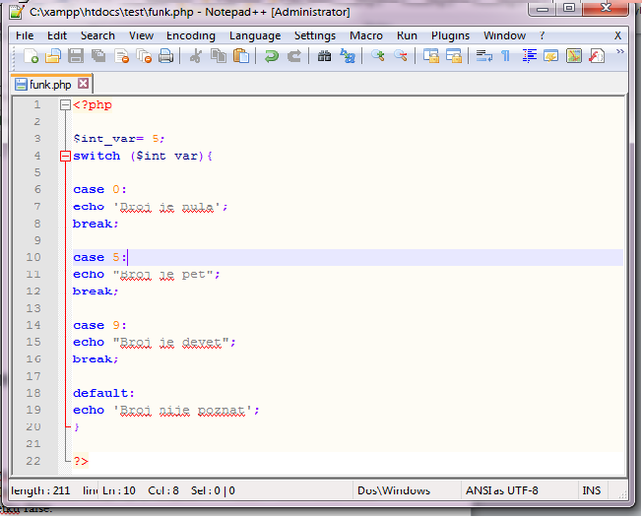
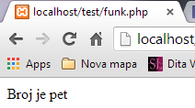

Slide 23
While petlja
While petlja izvršava svoj blok naredbi dokle god je izraz u uslovu istinit (true). Uslov se ispituje prije izvođenja bloka naredbi. Zbog toga je moguće da se blok ne izvrši nijednom ukoliko je uslov na početku neistinit (false).
<?php
while ( uslov ) {
// naredbe koje se izvršavaju dok je uvjet true
}
?>

Slide 24
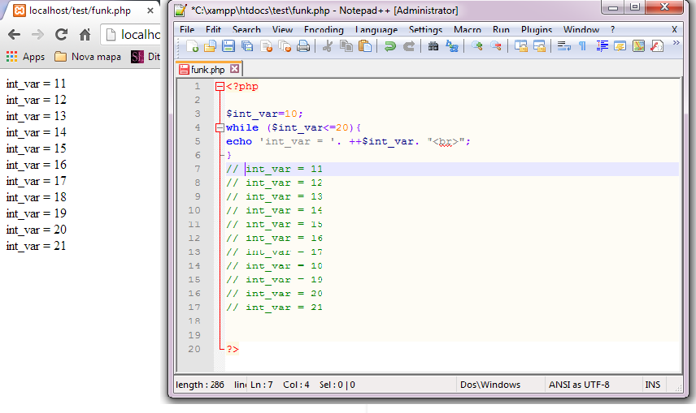

Slide 25
Do – while petlja
Za razliku od normalne while petlje, kod do - while petlje uslov se ispituje tek nakon izvršavanja bloka naredbi. Tako je uvijek zagarantirano barem jedno izvršavanje bloka naredbi iako je uslov odmah na početku false.
<?php
do {
// naredbe koje se izvršavaju dok je uslov true
} while ( uslov )
?>

Slide 26
For petlja
For petlja koristi brojač petlje koji se prije svakog izvršavanja bloka naredbi petlje uveća ili smanji. For petlju koristimo kada znamo tačan broj potrebnog ponavljanja bloka petlje.
.
<?php
for ($i=0;$i (operator upoređivanja) (vrijednost sa kojom upoređujemo); (operator uvećanja ili smanjenja){
// naredbe koje se izvrašavaju svaki put dok je uslov
// jednak true
?>
}

Slide 27
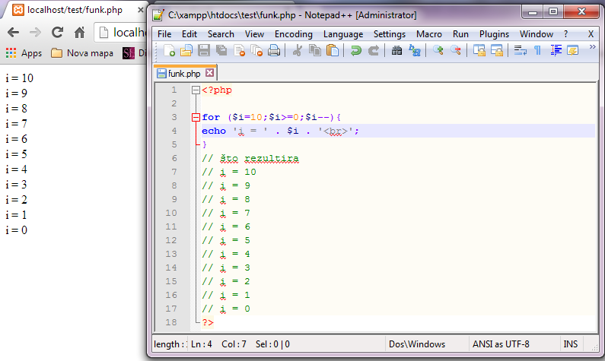

Slide 28
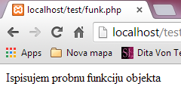
Objekti
PHP podržava objektno programiranje
svoje funkcije možemo grupirati u klase te stvarati instance tog objekta kroz cijelu aplikaciju
da bismo koristili objekte, prvo moramo stvoriti klasu (class) s nekim funkcijama u njoj te je pozivati unutar koda.
<?php
class class_proba{
function ispis_probne_klase(){
echo "Ispisujem probnu funkciju objekta";
}
}
$obj_probni_objekt=new class_proba;
$obj_probni_objekt->ispis_probne_klase();
// rezultira ispisom // Ispisujem probnu funkciju objekta
?>

Slide 29
Nizovi
PHP podržava više vrsta nizova - tekstualne (associative) i cjelobrojne (vectors / indexed).
Mogu biti jednodimenzionalni ili multidimenzionalni.
<?php
$arr_boje=array('plavo','žuto','zeleno');
echo $arr_boje[0]; // ispisat će 'plavo'
echo $arr_boje[2]; // ispisat će 'zeleno'
$arr_boje[3]='crveno'; // dodaje novi element u niz
$arr_boje[2]='ljubičasto';
// mijenja staru vrijednost na indexu 2
// - zeleno prelazi u ljubičasto
?>

Slide 30
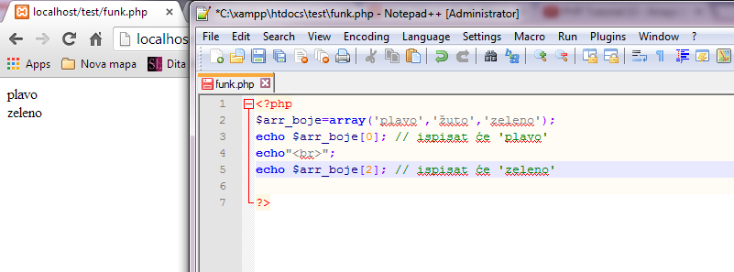
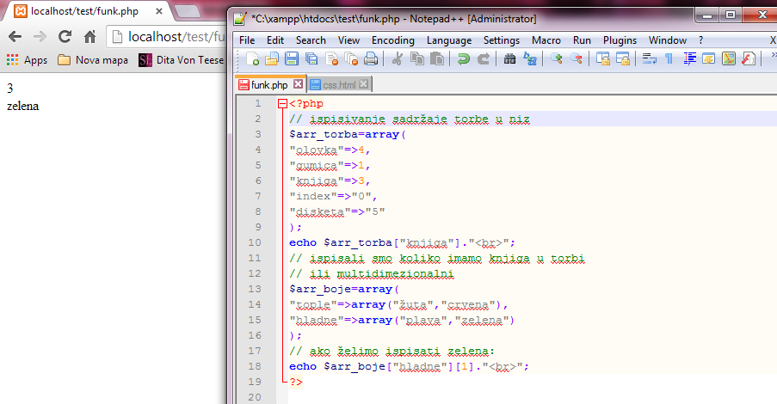

Slide 31
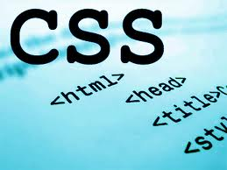
CSS sintaksa je vrlo jednostavna i logična. Svaka CSS definicija ima sector (selektor ili sektor) i deklaraciju. Deklaracija se sastoji od jednog ili više svojstava koja se odvajaju tačka-zarezom, a svako od tih svojstava se sastoji od naziva, dvotačke i vrijednosti tog svojstva.

Slide 32
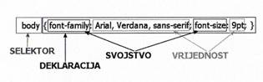
Stilovi su definisani u formatu:
sektor { atribut1: vrednost1; atribut2: vrednost2; atribut3: vrednost3; … }
Možda najvažniji dio definicije CSS-a su sektori. Njih koristimo za određivanje elemenata na HTML stranicama, te služe preglednicima da odrede na koje elemente stranice utiče naredba u CSS-u. Postoji nekoliko tipova CSS sektora:
HTML sektori
ID sektori
Class sektori

Slide 33
HTML sketor
HTML sektori su najjednostavniji sektori koji služe za identifikaciju elementa neke stranice. Jednim sektorom se određuju svi tagovi tog elementa i direktno se utiče na njihov sadržaj.
Kako bi koristili sektor HTML elementa potrebno je samo napisati naziv taga i na taj način se mogu izmjenjivati stilovi za sve elemente stranice.
<html>
<body>
<style>
p
{
color:red;
}
</style>
<p>Ovaj odlomak koristi p.prvi CSS kod!</p>
</body>
</html>
<html>
<body>
<p>Ovo je običan odlomak.</p>
</body>
</html>

Slide 34
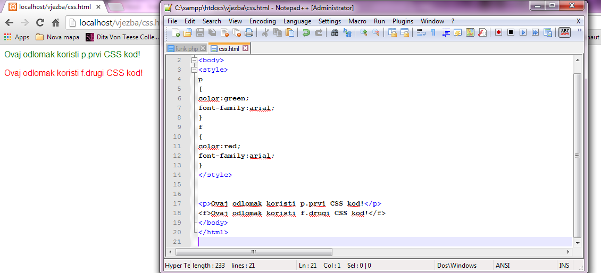
Svoj prvi skript spasili smo u novom folderu koji sam nazvala vježbe. Unutar tog foldera kreirali smo Text Document (isti postupak koji samo koristili sa PHP-om) pod nazivom css sa ekstenzijom .html

Slide 35
Class sektori
Imamo dvije vrste klasa. Prve određuju sve elemente, a druge samo određene elemente. Ključno je za reći da selektori klasa započinju tačkom, ostatak je, naravno, naziv klase i deklaracija stila.
.polozaj { text-align: right; }
Klase se pridjeljuju elementima korištenjem naredbe class.
Ako želimo odrediti klasu koja određuje samo neke određene elemente, njen selektor ćemo započeti sa elementom na koji je primjenjujemo, zatim stavljamo tačku, te završavamo nazivom klase.

Slide 36
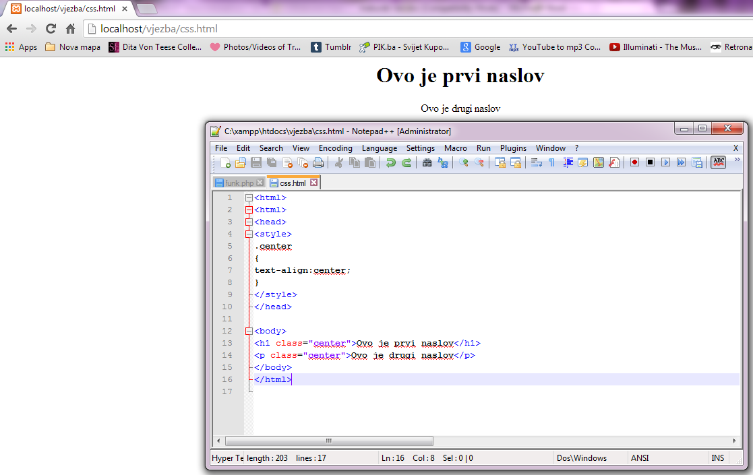

Slide 37
ID sektori
<html>
<head>
<style>
#para1
{
text-align:center;
color:red;
}
</style>
</head>
<body>
<p id="para1">Dobar dan!</p>
<p>Ovaj paragraf nismo definisali CSS-om.</p>
</body>
</html>
ID selektori su veoma slični klasama, glavna razlika je u tome da su ID selektori primjenjivi samo na jedan element. ID selektor se smije sastojati samo od alfanumeričkih znakova. Zapisuje se tako da se prvo stavi znak „#“, te zatim ID elementa koji se određuje.
#zaglavlje { color: #009900; }

Slide 38
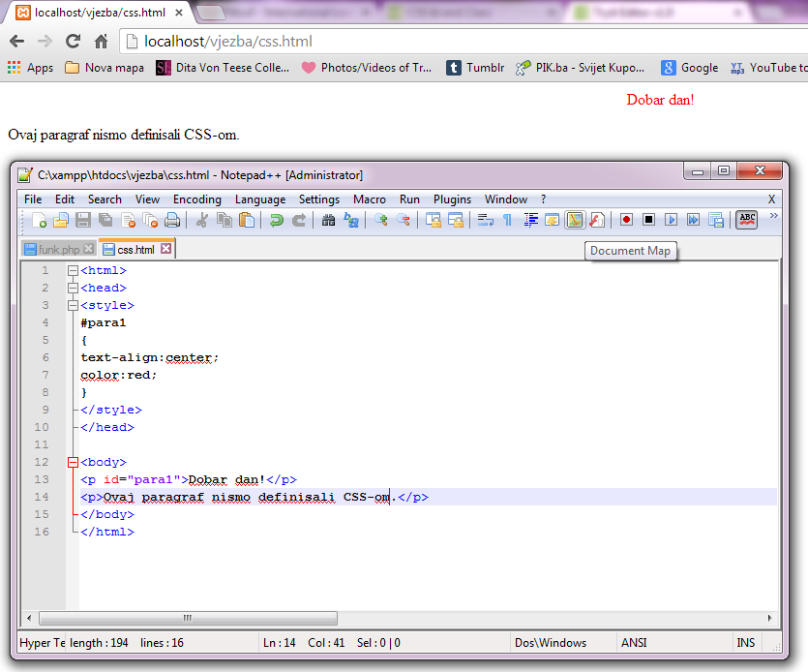

Slide 39
Unošenje CSS stilova
CSS nam omogućava pozicjoniranje elemenata preko drugih elemenata kao što se to radi u Photoshop-u, što našoj web stranici daje jedinstven izgled. Postoje tri načina unošenja CSS stilova unutra HTML ili PHP koda.
Eksterno unšenje (external style sheet)
Interno unošenje (internal style sheet)
Unošenje u liniji (inline style)

Slide 40
Eksterno unšenje (external style sheet)
Eksterni način jeste upisivanje stilova u jedan vanjski Text Document sa ekstenzijom .css, i ti stilovi će se odnositi na svaku HTML stranicu koja poziva ovaj .css fajl.
Koristimo ga kada želimo jedan stil primjeniti na više stranica.
To se radi tako što u HTML fajl u head dijelu upišemo liniju koda:
<head> <link rel="stylesheet" type="text/css„
href="mojstil.css"> </head>
U atributu href ću upisati naziv svog .css fajla. Ovu liniju koda moramo upisati u svaki HTML fajl na koji želimo da se odnose pravila zadata u CSS fajlu.
hr{color:sienna;} p{margin-left:20px;} body {background-image:url("images/background.gif");}

Slide 41
Interno unošenje (internal style sheet)
Interno unošenje koristimo kada želimo za neku zasebnu, tj. pojedinačnu stranicu sajta koja se razlikuje od ostalih, kreirati jedinstven stil. Interno unošenje vršimo u head djelu style taga.
<head> <style> hr {color:sienna;} p {margin-left:20px;} body {background-image:url("images/background.gif");} </style> </head>

Slide 42
Unošenje u liniji (inline style)
Veže se i važi samo za jedan tag. Ovaj način unošenja CSS-a koristimo kada želimo da se neki tag razlikuje u dizajnu od ostalih istoimenih tagova.
Ako smo definisali u eksternom CSS fajlu da će svi paragrafi biti plave boje, pomoću inline unošenja možemo izdvojiti određeni paragraf od ostalih i dodjeliti mu neku drugu boju teksta.
<p style="color:sienna;margin-left:20px;">Ovo je paragraf.</p>

Slide 43
HTMLdiv tag
Div tag jeste sekcija (oblast) unutar koje možemo upisati neki drugi sadržaj, unutar njega možemo imati još jedan div tag ili neki drugi HTML tag.
Njegova glavna funkcija jeste lakše organizovanje i prikazivanje sadržaja naše stranice.
Div tagovima možemo dodjeliti id ili klasu i tako im zadati stil.
<div id=”sadrzaj”>
<div id=”lijeva_kolona”>
<div id=”dio_lijeve_kolone”>
</div>
</div>
<div id=”desna_kolona”>
</div>
</div>

Slide 44
Pozadina
Atributi koji se koriste za definisanje pozadinskih efekata nekog elementa su: background-color (pozadinska boja), background-image (pozadinska slika), background-repeat (pozadinsko ponavljanje, tj. nizanje), background-attachment (vezivanje pozadine) i background-position (položaj pozadine). Obradit ćemo samo prva dva kao nama najvažnija.
Background-color atribut definiše pozadinsku boju nekog elementa. Npr. pozadinska boja stranice je definisana u body sektoru:
body {background-color:#b0c4de;}

Slide 45
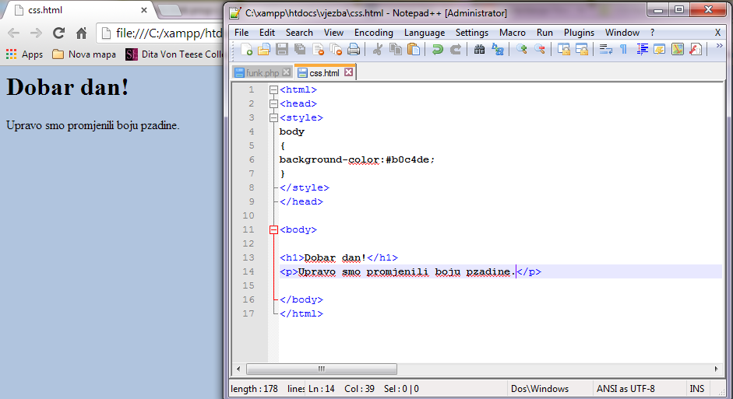

Slide 46
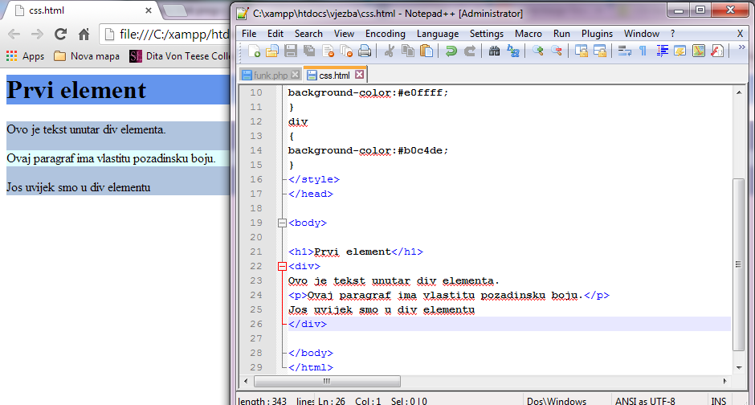
Kad se radi o CSS boja je najčešće definisana sa:
HEX vrjednošću, npr. "#ff0000"
RGB vrijednošću, npr. "rgb(255,0,0)"
imenom boje, npr. “red”

Slide 47
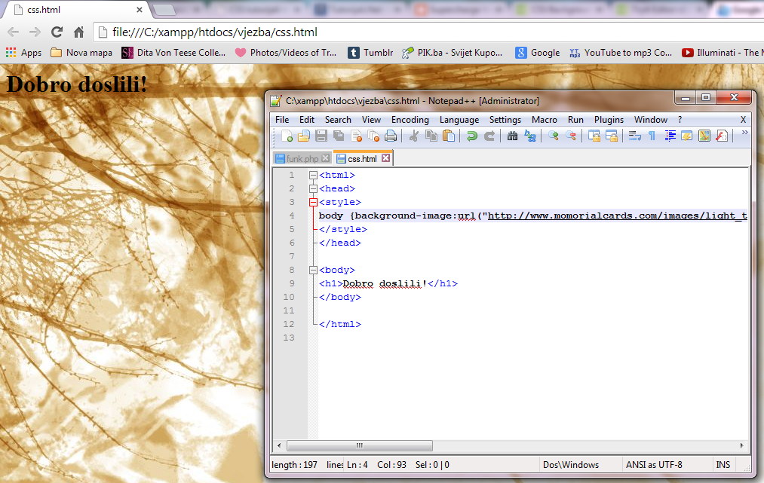
Background-image atribut definiše pozadinu nekog elementa koristeći neku sliku. Slika se ponavlja tako da pokriva pozadinu nekog elementa u cijelosti.

Slide 48
Tekst
CSS atributi koji se koriste za definisanje teksta su: text color (boja teksta), text decoration (dekoracija teksta), text transformation (transformacija teksta), text alignment (horizontalno poravnavanje teksta), text indentation (uvlačenje teksta).
Boju teksta definišemo sa:
HEX vrijednostću – npr. "#ff0000"
RGB vrijednostću – npr. "rgb(255,0,0)"
imenom boje – npr. “red”

Slide 49
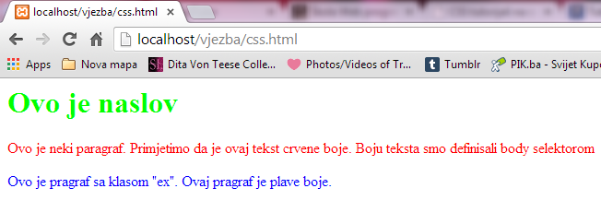
<html>
<head>
<style>
body {color:red;}
h1 {color:#00ff00;}
p.ex {color:rgb(0,0,255);}
</style>
</head>
<body>
<h1>Ovo je naslov</h1>
<p>Ovo je neki paragraf. Primjetimo da je ovaj tekst crvene boje. Boju teksta smo definisali body selektorom</p>
<p class="ex">Ovo je pragraf sa klasom "ex". Ovaj pragraf je plave boje.</p>
</body>
</html>

Slide 50
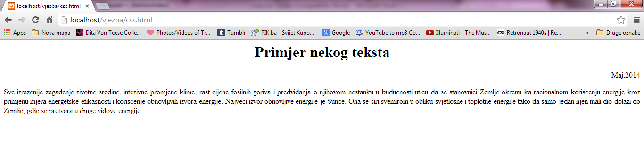
Text-algin atribut (poravnavanje teksta)
Ovom karakteristikom mjenjamo položaj teksta i vršimo horizontalno poravnavanje teksta.
Možemo poravnati tekst tako da svaki red bude jednake dužine, te da nam lijeva i desna margina budu poravnate.
h1{text-align:center;} p.date{text-align:right;} p.main {text-align:justify;}

Slide 51
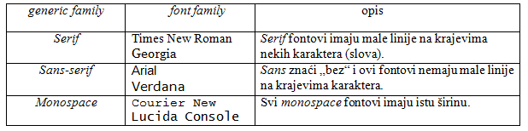
Fontovi
Kada se radi o CSS-u postoje dva tipa fontova, odnostno dva tipa font familija:
generic family - grupa fontova sličnog izgleda, npr „Serif“ ili „Monospace“
font family – određena font familija, npr. „Times New Roman“ ili „Arial“
Razlikuju se tri font stila, a to su: normal (tekst je prikazan normalno), italic (tekst je prikazan kutzivno), i oblique (tekst je „nagnut“ - veoma je sličan kurzivnom stilu).

Slide 52
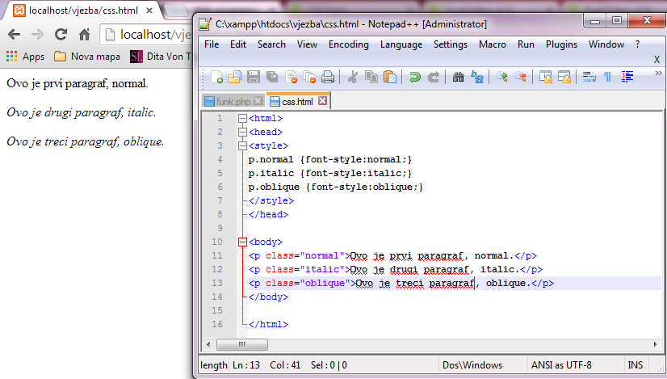

Slide 53
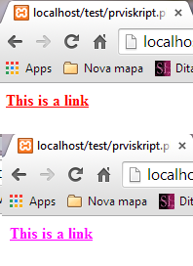
Linkovi
Linkovi ili poveznice mogu biti definisani CSS stilom na više načina. Možemo ih stilizovati različitim CSS atributima, npr. bojom, pozadinom, font porodicama, itd.
Četiri stanja linkova su:
a:link – normalni, neposjećeni link
a:visited – link koji je korisnik posjetio
a:hover – link koji se javlja kada korisnik pređe mišem preko njega
a:active – link u momentu kada kliknemo na njega
<html>
<head>
<style>
a:link {color:#FF0000;} /* neposjećen link */
a:visited {color:#00FF00;} /* posjećen link */
a:hover {color:#FF00FF;} /* na dodir miša */
a:active {color:#0000FF;} /* selektovan link */
</style>
</head>

Slide 54
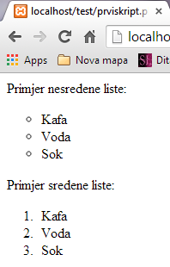
Kada se radio o HTML-u postoje dva tipa listi:
nesređene liste – stavke na listi su označene crtom, tačkicom i sl.
sređene liste – stavke su označene brojevima ili slovima
Liste
<style>
ul.a {list-style-type:circle;}
ol.a {list-style-type:lower-alpha;}
</style>
</head>
<body>
<p>Primjer nesredene liste:</p>
<ul class="a">
<li>Kafa</li>
<li>Voda</li>
<li>Sok</li>
</ul>
<p>Primjer sredene liste:</p>
<ol class="d">
<li>Kafa</li>
<li>Voda</li>
<li>Sok</li>
</ol>
</body>
</html>

Slide 55
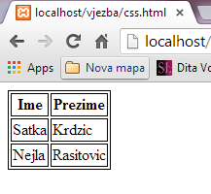
Tabele
Izgled tabele možemo uveliko uljepšati pomoću CSS-a. U sljedećim primjerima prikazali smo kako kreirati i stilizovati tabelu:
<html>
<head>
<style>
table,th,td
{
border:1px solid black;
}
</style>
</head>
<body>
<table>
<tr>
<th>Ime</th> // izmedu ovih th tagova definisali smo kolone i njigove nazive
<th>Prezime</th>
</tr>
<tr>
<td>Satka</td> // izmedu td tagova izvrsili smo unosenje vrijednosti
<td>Krdćić</td>
</tr>
<tr>
<td>Nejla</td> // izmedu td tagova izvrsili smo unosenje vrijednosti
<td>Rasitovic</td>
</tr>
</table>
</body>
</html>

Slide 56
Boju tabele određujemo unutar sektora u izmedu head tagova.
<head>
<style>
table, td, th
{
border:1px solid green;
}
th
{
background-color:green;
color:white;
}
</style>
</head>
Naša tabela, takođe, ima već određene dimenzije. To mjenjamo tako što ponovo unutar head tagova kreiramo sljedeće selektore:
<head>
<style>
table,td,th
{
border:1px solid black;
}
table
{
width:100%;
}
th
{
height:50px;
}
</style>
</head>

Slide 57
Box model
CSS box model predstavlja četverokut koji uokviruje HTML elemente i sastoji se od: margina, okvira, punjenja (padding) i određenog sadržaja. Box model nam omogućava da postavimo okvir oko elemnata i pozicjoniramo elemente u relaciji sa drugim elementima.
Margina raščišćava područje oko okvira i ona nema pozadinsku boju, potpuno je transparentna.
Okvir se stavlja oko sadržaja i boju nasljeđuje od boksa (box).
Punjenje čisti područje oko sadržaja i pod uticajem je pozadinske boje boksa.
Sadržaj je ono što se nalazi u boksu, gdje se pojavljuju slike i tekst.

Slide 58
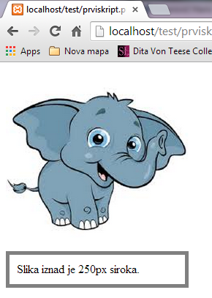
<html>
<head>
<style>
div.ex
{
width:220px;
padding:10px;
border:5px solid gray;
margin:0px;
}
</style>
</head>
<body>
<img src="URLslike" width="250" height="250">
<div class="ex">Slika iznad je 250px siroka.
</div> Sl. 4.11.1 Izvršavanje koda lijevo
</body>
</html

Slide 59
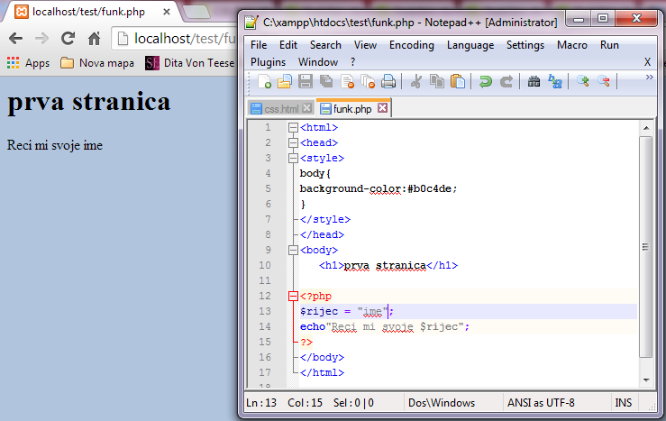
INSERTOVANJE CSS KODA U PHP SKRIPTE
U ovom dijelu prelazimo na jedan viši nivo PHP i CSS programiranja. Generalno, u profesionalnom programiranju se primjenjuje drugačiji pristup kompletnom programiranju gdje se projekat svodi na MVC softversku arhitekturu koja radi na principu odvajanja djelova određene aplikacije u komponente prema njihovoj namjeni.
Jednostavan primjer u kojem koritimo CSS sintaksu za definisanje stila unutar .php fajla

Slide 60
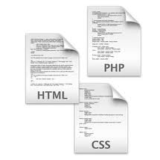
INSERTOVANJE CSS KODA U PHP SKRIPTE
Prvi korak jeste stvaranje tri nova Text Document-a sljedećih naziva: config.php, index.php, style.php
index.php: datokteka u kojoj stvaramo stranicu koja se moze dinamički mijenjati preko config.php
config.php: datoteka u kojoj se vrši podešavanje stranice
style.css: ovdje definišemo glavni stil i izgled stranice kojeg primjenjujemo u config.php i index.php

Slide 61
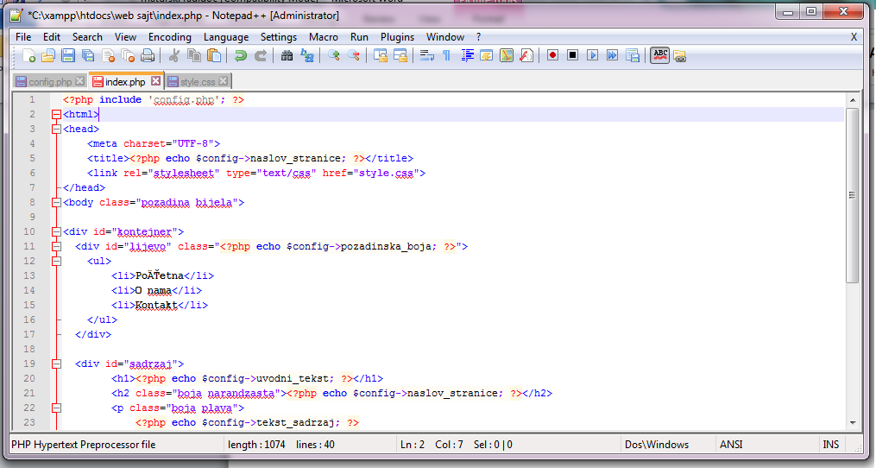
index.php

Slide 62
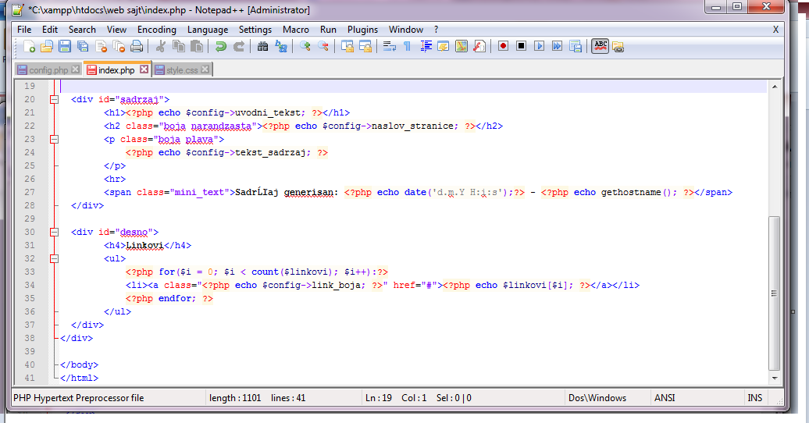
index.php

Slide 63
Koristili smo include na samom početku index.php kako bi mogli koristiti varijable iz config.php fajla i sve ovo u svrhu malo bolje organizacije stranice. Možemo umjesto <?php include 'config.php'; ?> ubaciti sljedeće:
<?php
// global config
$config = (object) array(
'naslov_stranice' => 'Maturski rad',
'uvodni_tekst' => 'Dobro došli na web stranicu',
'tekst_sadrzaj' => 'Unesi neki zanimljiv tekst :)',
'pozadinska_boja' => 'pozadina zuta',
'link_boja' => 'boja crvena'
);
// linkovi
$linkovi = array(
'Moj link',
'Link 2',
'Treci link',
'Još jedan link'
);?>

Slide 64
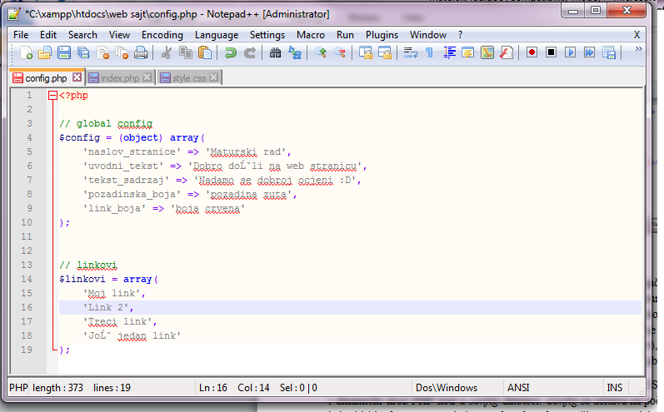
Config.php koristi dvije varijable $config koji je pretvoren u objekat zbog lakšeg korištenja unutar index.php i $linkovi koji koristi nizove (array).
config.php

Slide 65
Obratimo pažnju na stil naše stranice koji je definisan u eksternom fajlu syle.css i kojeg smo pozvali šestom linijom koda u index.php datoteci:
<link rel="stylesheet" type="text/css" href="style.css">
Napravili smo sektore unutar kojih smo za svaki od elemenata, koji smo prethodno deklarisali u index.php i config.php fajlovima, definisali stil: body (tijelo stranice), tekstove, pozadinu, položaj elemnata, linkove itd.

Slide 66
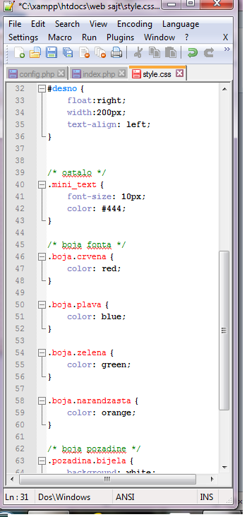
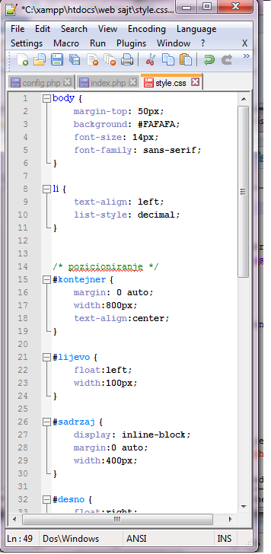
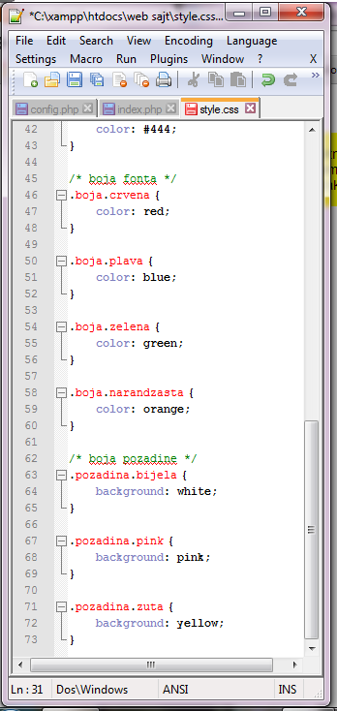

Slide 67
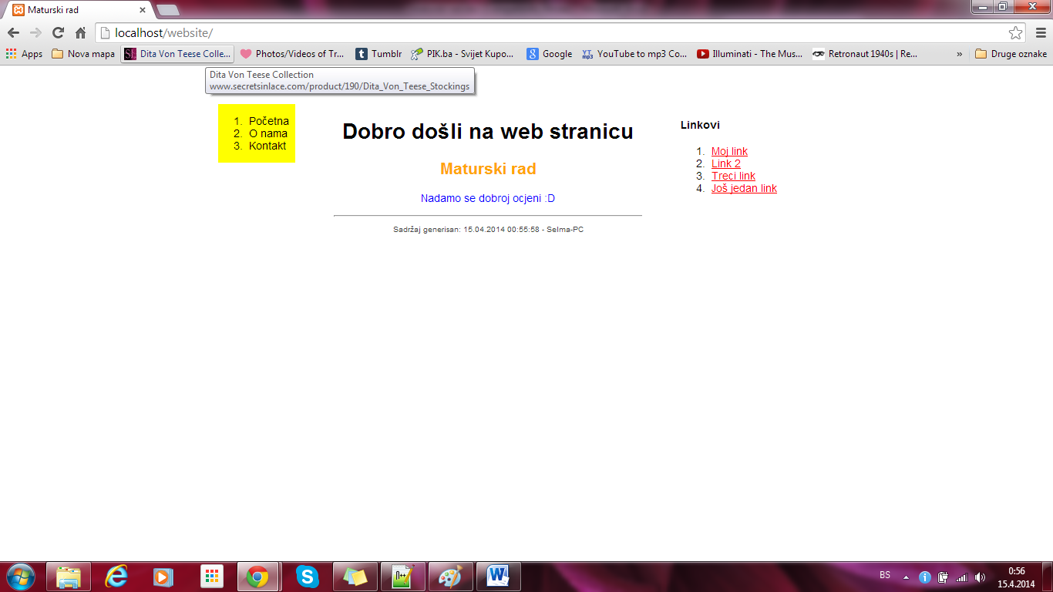
Ovo je dio u kome dolazi do izražaja naša kretivnost i znanje prisvojeno iz prethodnih poglavlja o manipuliranju tekstom, slikama, pozadinom, fontovima itd.

Slide 68
SELMA SORGUČ
MATURSKI RAD
SARAJEVO, 2014.

